Slide 1
CS224N – Stanford Lecture1
Christopher Manning
汇报人：马晓晨

Slide 2
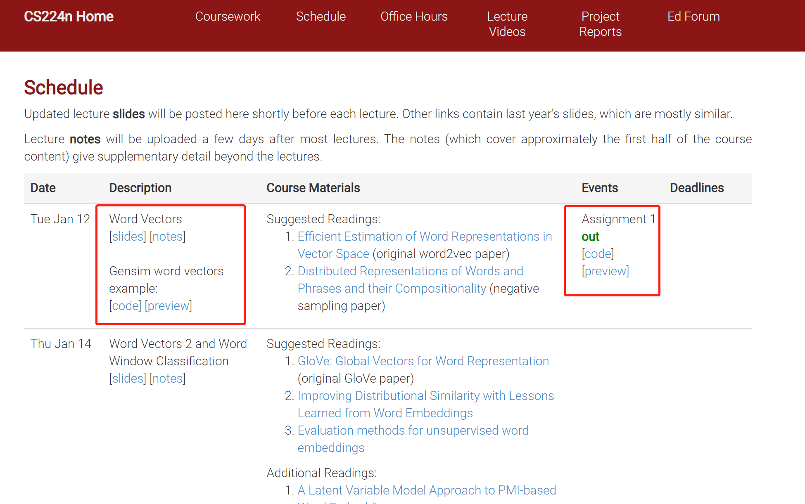
课程数据
http://web.stanford.edu/class/cs224n/index.html

Slide 3
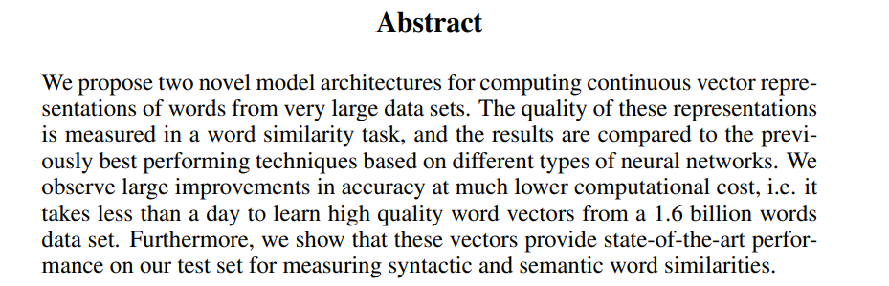
重要论文
Efficient Estimation of Word Representations in Vector Space
https://arxiv.org/pdf/1301.3781.pdf
先前的重要工作
Latent Semantic Analysis (LSA) 潜在语义分析
LDA(Latent Dirichlet Allocation)主题模型
其他的内容有待发掘
Continuous vector representations of words
单词相似性

Slide 4
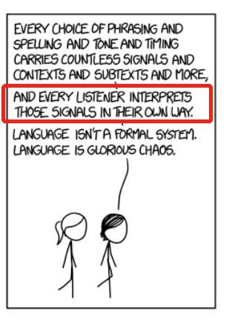
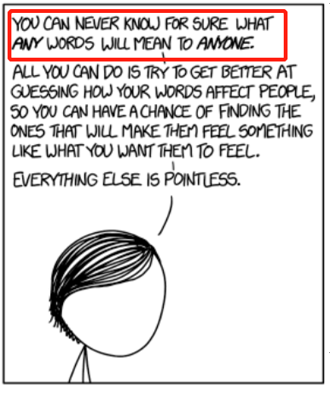
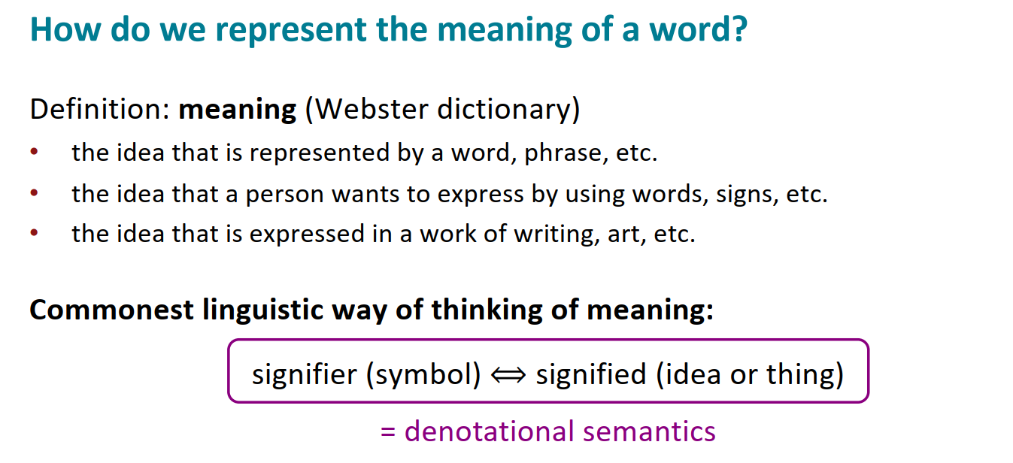
引言——有趣的概念

